Slide 1

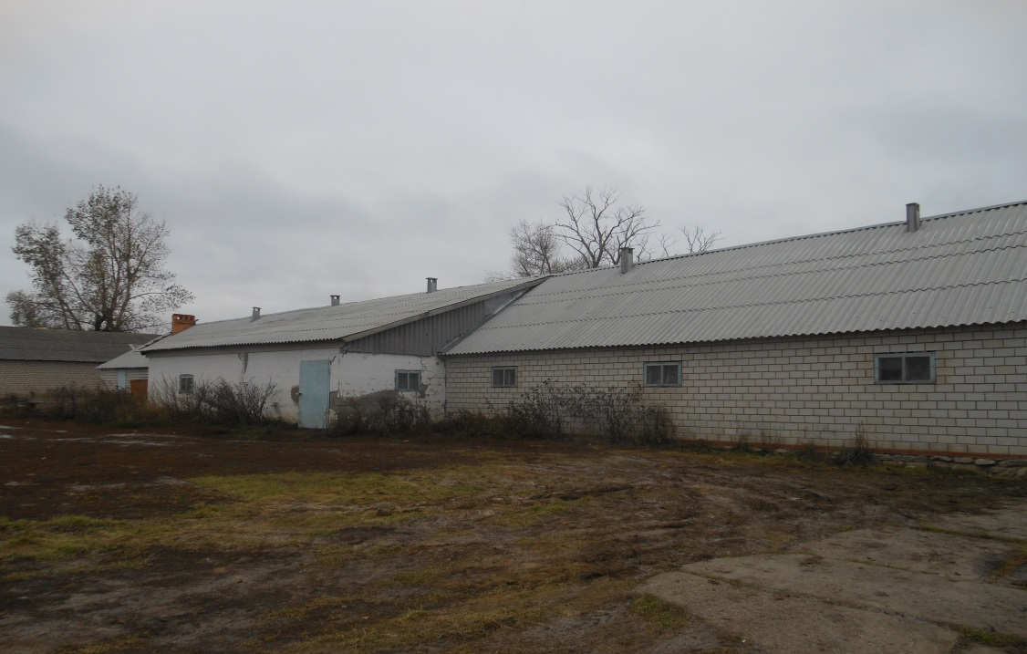
МИНИСТЕРСТВО ЗЕМЕЛЬНЫХ И МУЩЕСТВЕННЫХ ОТНОШЕНИЙ
РЕСПУБЛИКИ ТАТАРСТАН
Свинарник и кормоцех общей площадью 204,5 кв.м, расположенные по адресу: РТ, Арский р-н, с. Новое Чурилино, ул. Сергина, д. 67, находится в пользовании у ГАУСО «Ново-Чурилинский психоневрологический интернат»

Slide 2
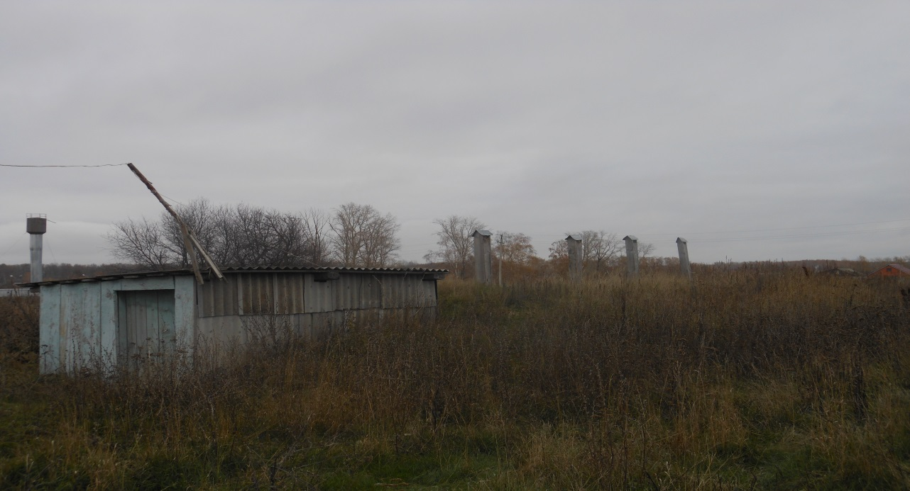
МИНИСТЕРСТВО ЗЕМЕЛЬНЫХ И МУЩЕСТВЕННЫХ ОТНОШЕНИЙ
РЕСПУБЛИКИ ТАТАРСТАН
Овощехранилище общей площадью 60 кв.м, расположенное по адресу: РТ, Арский р-н, с. Новое Чурилино, ул. Сергина, д. 67, находится в пользовании у ГАУСО «Ново-Чурилинский психоневрологический интернат»

Slide 3
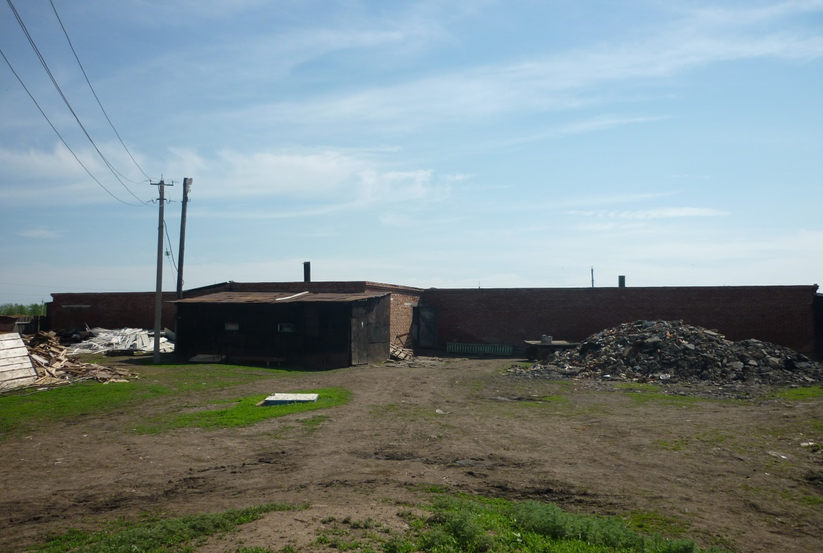
МИНИСТЕРСТВО ЗЕМЕЛЬНЫХ И МУЩЕСТВЕННЫХ ОТНОШЕНИЙ
РЕСПУБЛИКИ ТАТАРСТАН
Свинарник с кормокухней общей площадью 278,6 кв.м, расположенный по адресу: РТ, Чистопольский р-н, поселок Психинтернат, находится в пользовании у ГАУСО «Чистопольский психоневрологический интернат»

Slide 4
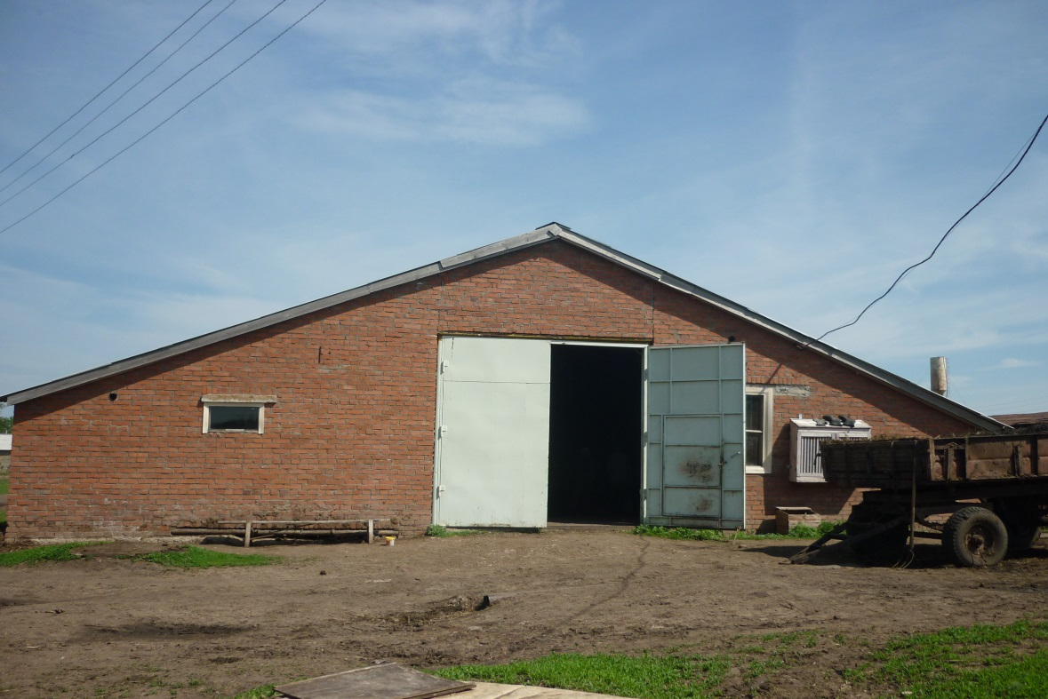
МИНИСТЕРСТВО ЗЕМЕЛЬНЫХ И МУЩЕСТВЕННЫХ ОТНОШЕНИЙ
РЕСПУБЛИКИ ТАТАРСТАН
Коровник общей площадью 576,7 кв.м, расположенный по адресу: Чистопольский р-н, поселок Психинтернат, находится в пользовании у ГАУСО «Чистопольский психоневрологический интернат»

Slide 5
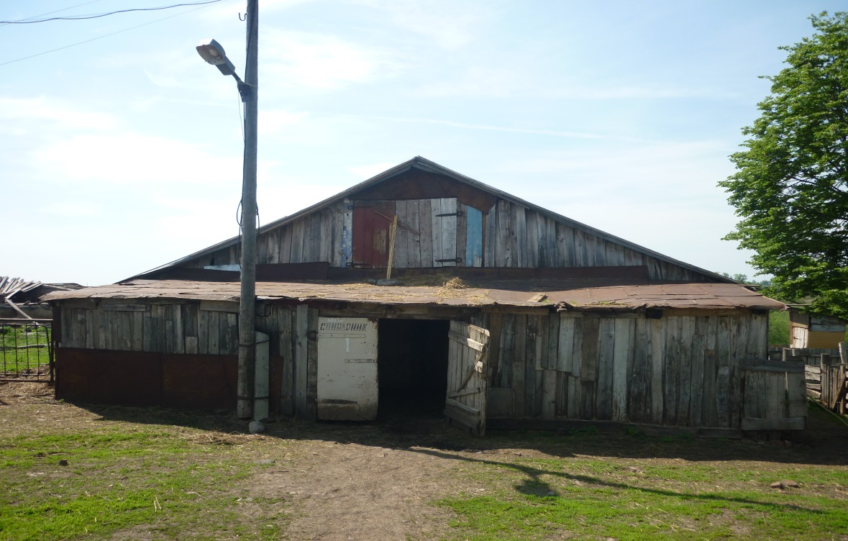
МИНИСТЕРСТВО ЗЕМЕЛЬНЫХ И МУЩЕСТВЕННЫХ ОТНОШЕНИЙ
РЕСПУБЛИКИ ТАТАРСТАН
Коровник общей площадью 282,3 кв.м, расположенный по адресу: РТ, Чистопольский р-н, поселок Психинтернат, находится в пользовании у ГАУСО «Чистопольский психоневрологический интернат»

Slide 6
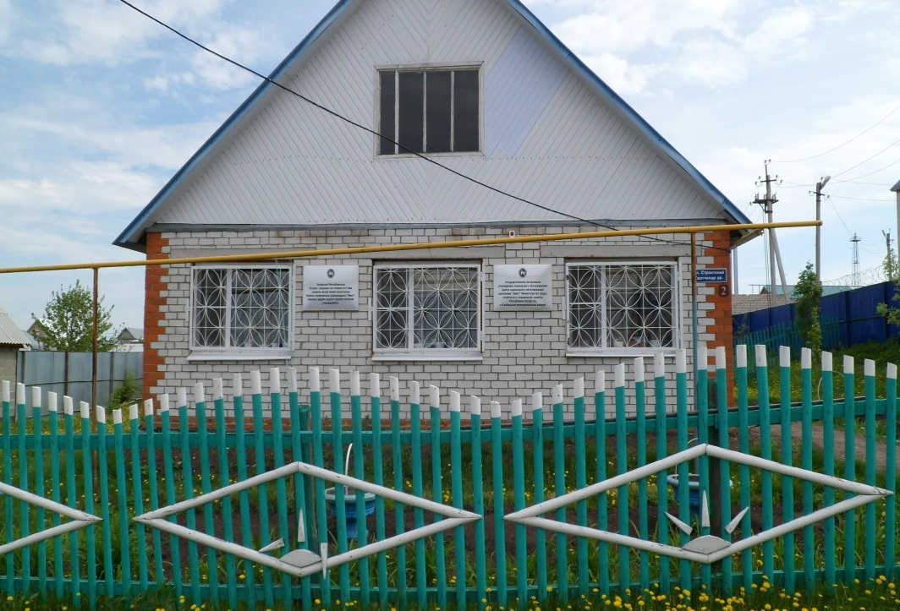
МИНИСТЕРСТВО ЗЕМЕЛЬНЫХ И МУЩЕСТВЕННЫХ ОТНОШЕНИЙ
РЕСПУБЛИКИ ТАТАРСТАН
Здание общей площадью 72,82 кв.м, расположенное по адресу: РТ, Кайбицкий р-н, с. Большие Кайбицы , ул. Строителей, д. 2, находится в пользовании у ГАУСО «Комплексный центр социального обслуживания населения «Омет» МТЗиСЗ РТ в Кайбицком муниципальном районе»

Slide 7
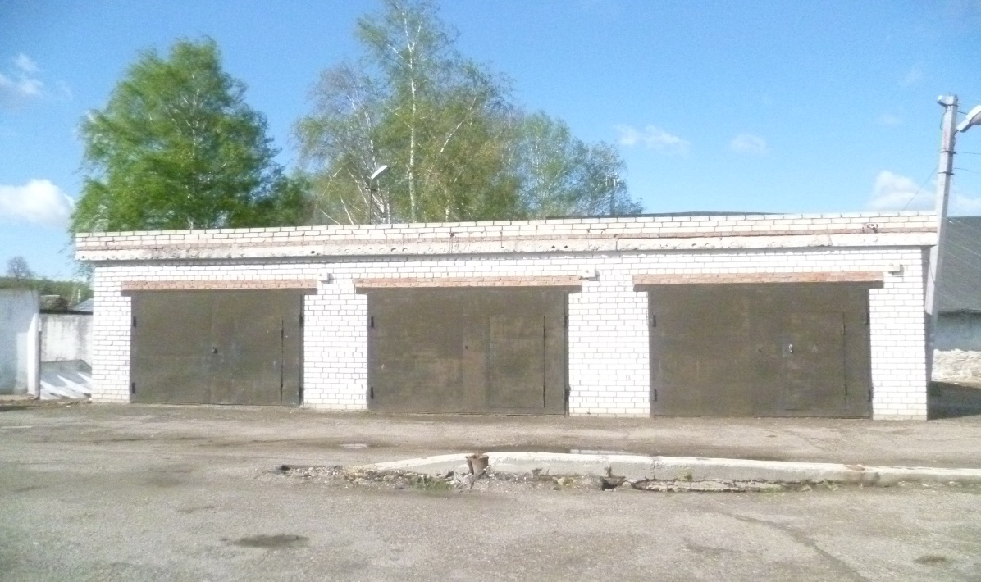
МИНИСТЕРСТВО ЗЕМЕЛЬНЫХ И МУЩЕСТВЕННЫХ ОТНОШЕНИЙ
РЕСПУБЛИКИ ТАТАРСТАН
Гаражный бокс общей площадью 22 кв.м, расположенный по адресу: РТ, пос. ж/д ст. Высокая Гора, ул. Профсоюзная, д. 1А, находится в пользовании у ГКУ «Республиканский центр материальной помощи (компенсационных выплат)»

Slide 8
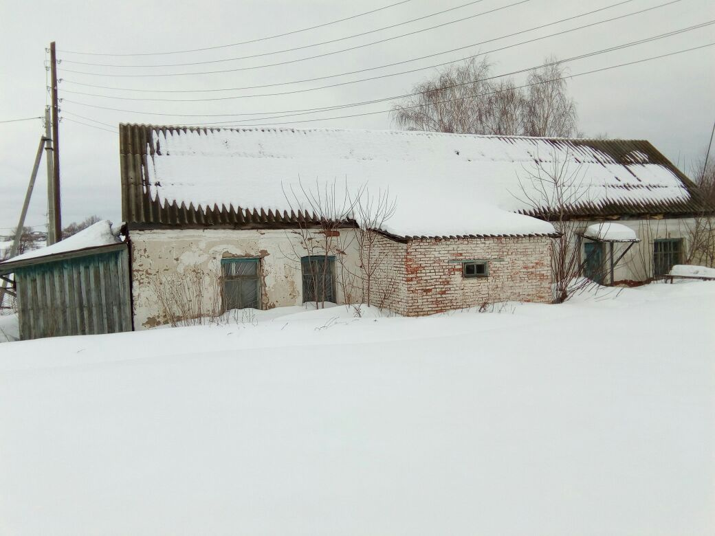
Здание общей площадью 117,8 кв.м, расположенное по адресу: Агрызский район, г. Агрыз, ул. Пионерская, дом 47 (ГБУ «Агрызский лесхоз»)
МИНИСТЕРСТВО ЗЕМЕЛЬНЫХ И МУЩЕСТВЕННЫХ ОТНОШЕНИЙ
РЕСПУБЛИКИ ТАТАРСТАН

Slide 9
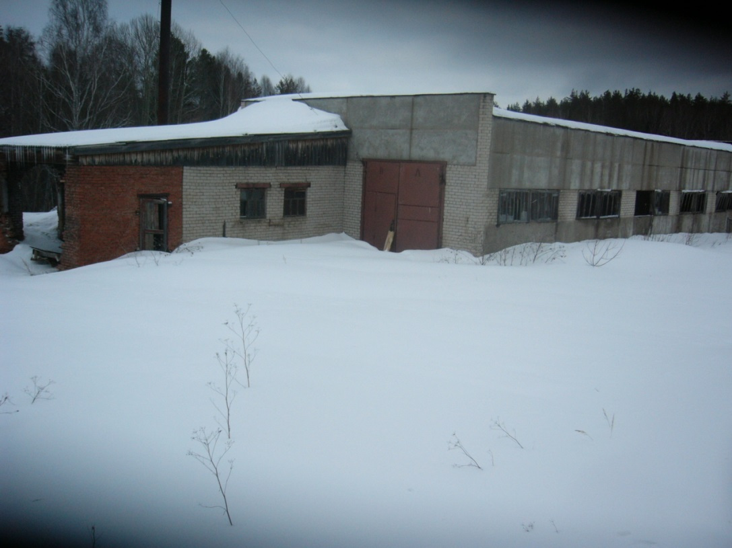
Здание общей площадью 378,6 кв.м, расположенное по адресу: Агрызский район, д. Татарская Шаршада (ГБУ «Агрызский лесхоз»)
МИНИСТЕРСТВО ЗЕМЕЛЬНЫХ И МУЩЕСТВЕННЫХ ОТНОШЕНИЙ
РЕСПУБЛИКИ ТАТАРСТАН

Slide 10
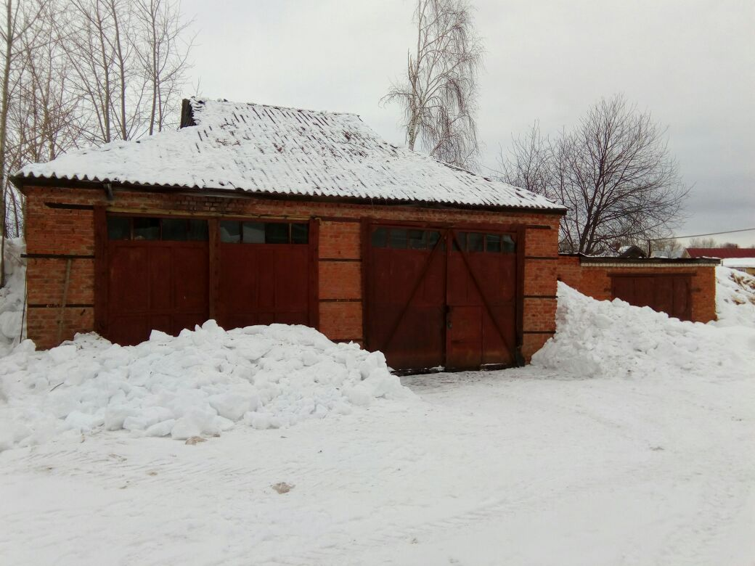
Здание общей площадью 129,3 кв.м, расположенное по адресу: Агрызский район, г. Агрыз, ул. Ленина, дом 99 (ГБУ «Агрызский лесхоз»)
МИНИСТЕРСТВО ЗЕМЕЛЬНЫХ И МУЩЕСТВЕННЫХ ОТНОШЕНИЙ
РЕСПУБЛИКИ ТАТАРСТАН

Slide 11
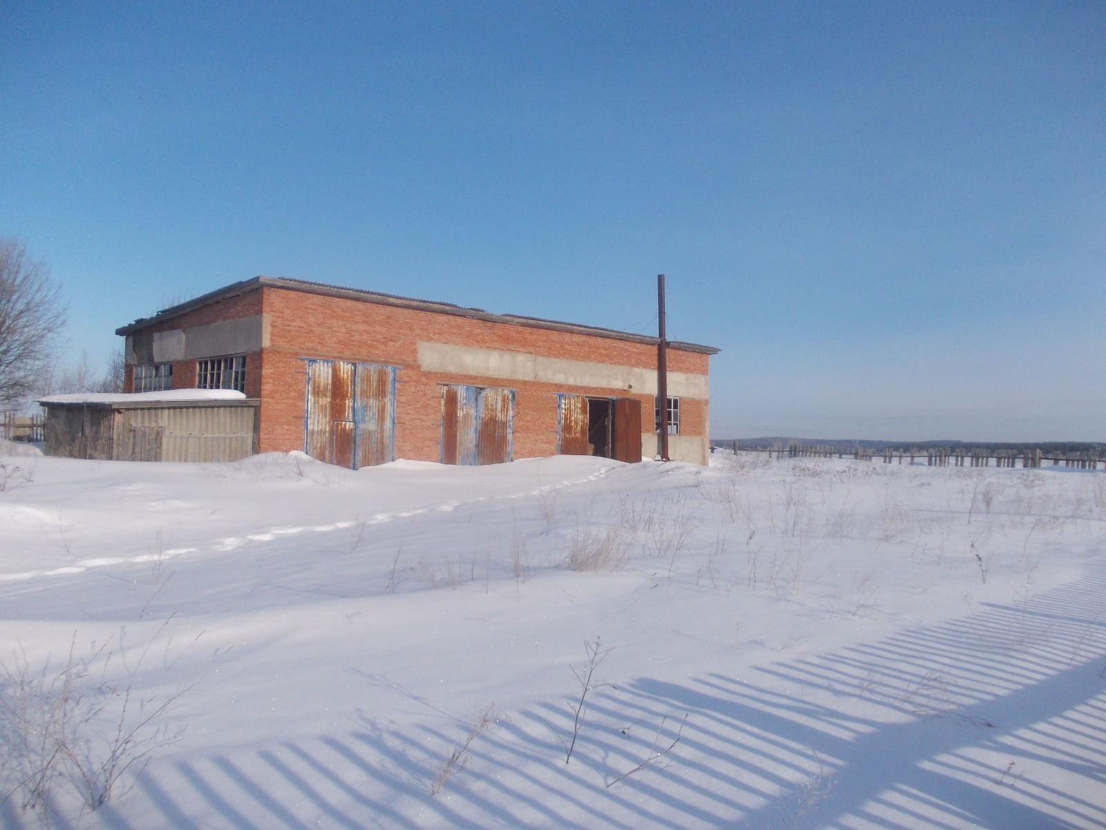
Здание общей площадью 201,7 кв.м, расположенное по адресу: Агрызский район, с. Девятерня, ул. Верхняя (ГБУ «Агрызский лесхоз»)
МИНИСТЕРСТВО ЗЕМЕЛЬНЫХ И МУЩЕСТВЕННЫХ ОТНОШЕНИЙ
РЕСПУБЛИКИ ТАТАРСТАН

Slide 12
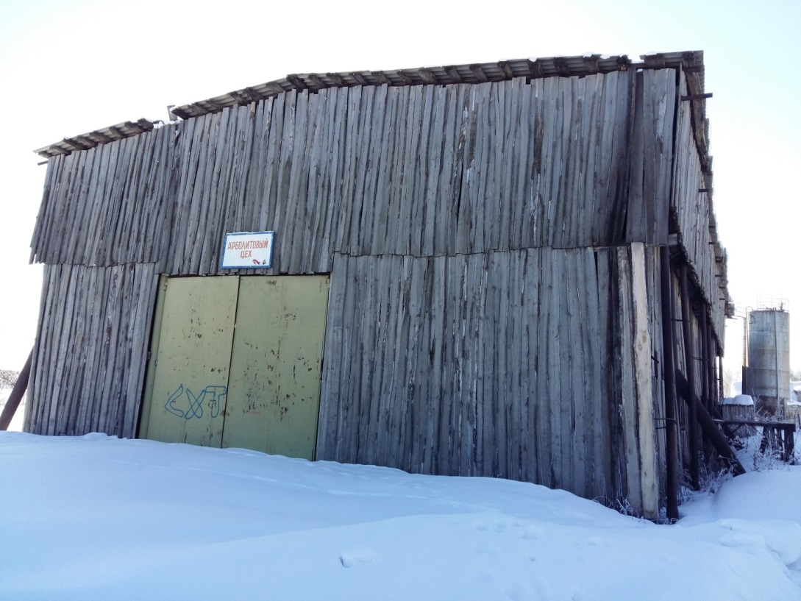
Здание (арболитовый цех) общей площадью 743,9 кв.м, расположенное по адресу: Аксубаевский район, пгт. Аксубаево, ул.Пролетарская,д.1 (ГБУ «Аксубаевский лесхоз»)
МИНИСТЕРСТВО ЗЕМЕЛЬНЫХ И МУЩЕСТВЕННЫХ ОТНОШЕНИЙ
РЕСПУБЛИКИ ТАТАРСТАН

Slide 13
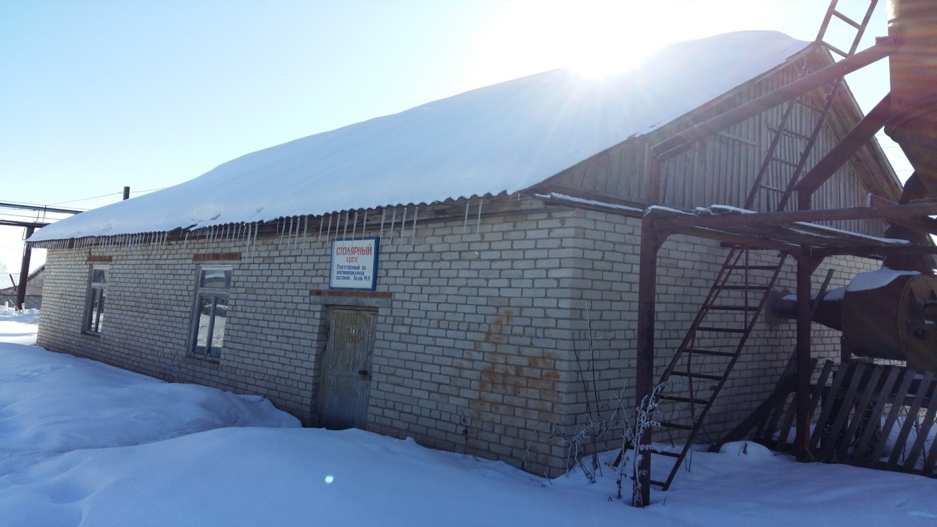
Здание (столярный цех) общей площадью 113,7 кв.м, расположенное по адресу: Аксубаевский район, пгт. Аксубаево, ул.Пролетарская,д.1 (ГБУ «Аксубаевский лесхоз»)
МИНИСТЕРСТВО ЗЕМЕЛЬНЫХ И МУЩЕСТВЕННЫХ ОТНОШЕНИЙ
РЕСПУБЛИКИ ТАТАРСТАН

Slide 14
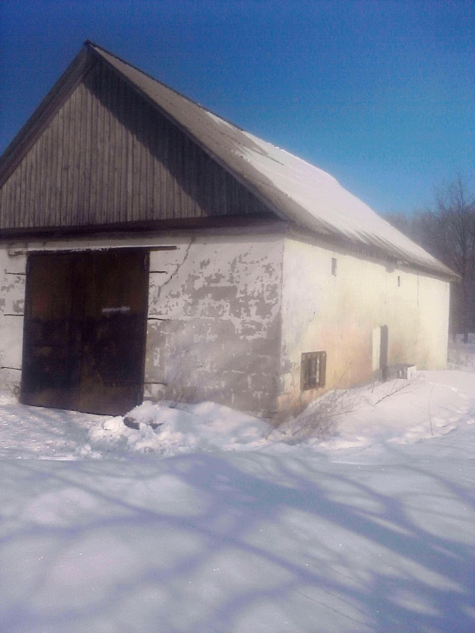
Здание (материальный склад) общей площадью 106,4 кв.м, расположенное по адресу: Аксубаевский район, с. Савгачево (ГБУ «Аксубаевский лесхоз»)
МИНИСТЕРСТВО ЗЕМЕЛЬНЫХ И МУЩЕСТВЕННЫХ ОТНОШЕНИЙ
РЕСПУБЛИКИ ТАТАРСТАН

Slide 15
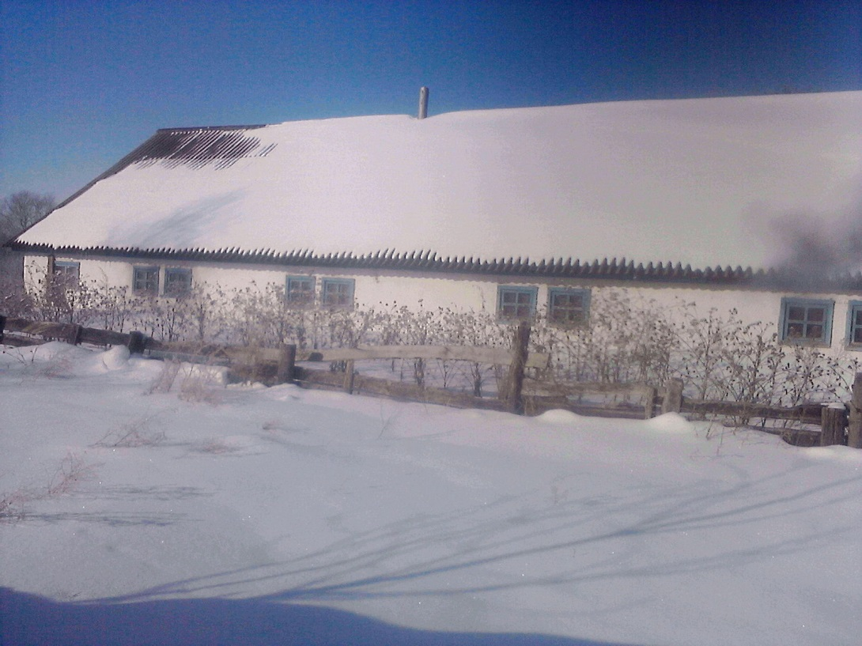
Здание (Свиноферма) общей площадью 241 кв.м, расположенное по адресу: Аксубаевский район, с. Савгачево (ГБУ «Аксубаевский лесхоз»)
МИНИСТЕРСТВО ЗЕМЕЛЬНЫХ И МУЩЕСТВЕННЫХ ОТНОШЕНИЙ
РЕСПУБЛИКИ ТАТАРСТАН

Slide 16
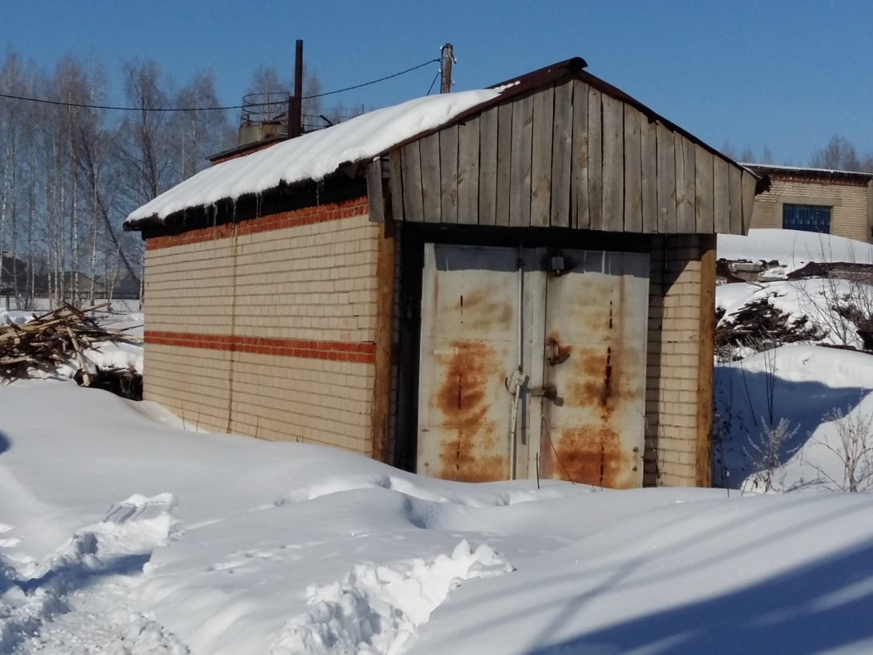
Здание (Сушильная камера), расположенное по адресу: РТ, Аксубаевский район, пгт. Аксубаево ул.Пролетарская (ГБУ «Аксубаевский лесхоз»)
МИНИСТЕРСТВО ЗЕМЕЛЬНЫХ И МУЩЕСТВЕННЫХ ОТНОШЕНИЙ
РЕСПУБЛИКИ ТАТАРСТАН

Slide 17
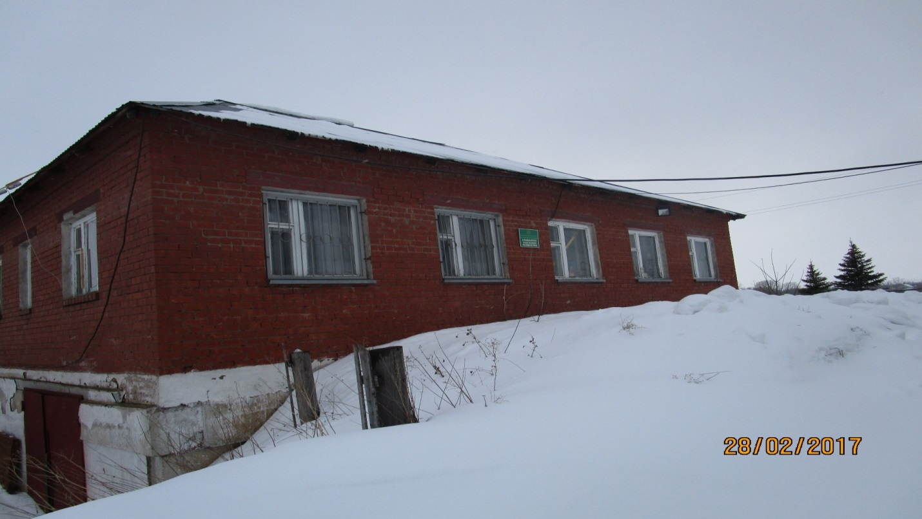
Здание (Контора) общей площадью 329,2 кв.м, расположенное по адресу: Бавлинский район, с. Поповка, ул. Подгорная, д.33 (ГБУ «Бавлинское лесничество»)
МИНИСТЕРСТВО ЗЕМЕЛЬНЫХ И МУЩЕСТВЕННЫХ ОТНОШЕНИЙ
РЕСПУБЛИКИ ТАТАРСТАН

Slide 18
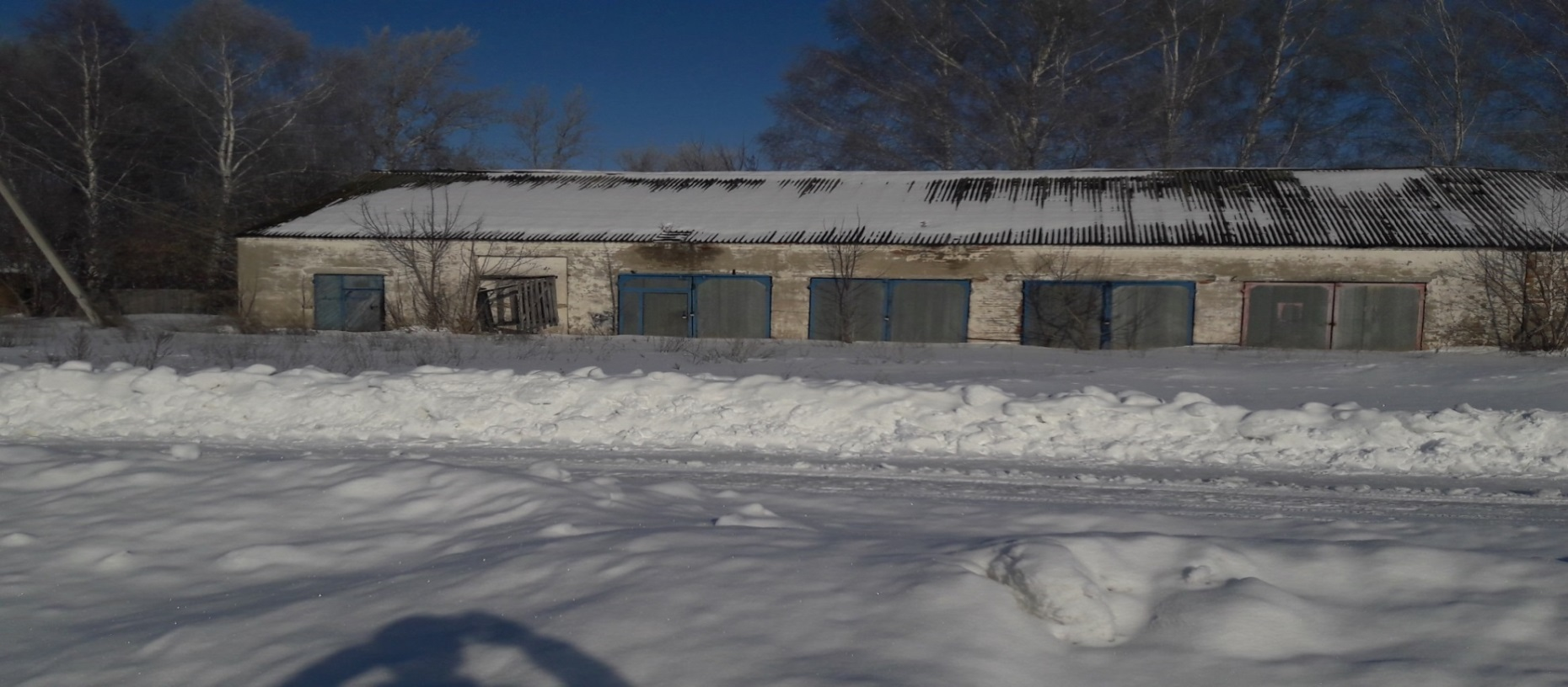
Гараж каменный общей площадью 333,7 кв.м, расположенный по адресу: Алексеевский район, с.Билярск (ГКУ «Билярское лесничество»)
МИНИСТЕРСТВО ЗЕМЕЛЬНЫХ И МУЩЕСТВЕННЫХ ОТНОШЕНИЙ
РЕСПУБЛИКИ ТАТАРСТАН

Slide 19
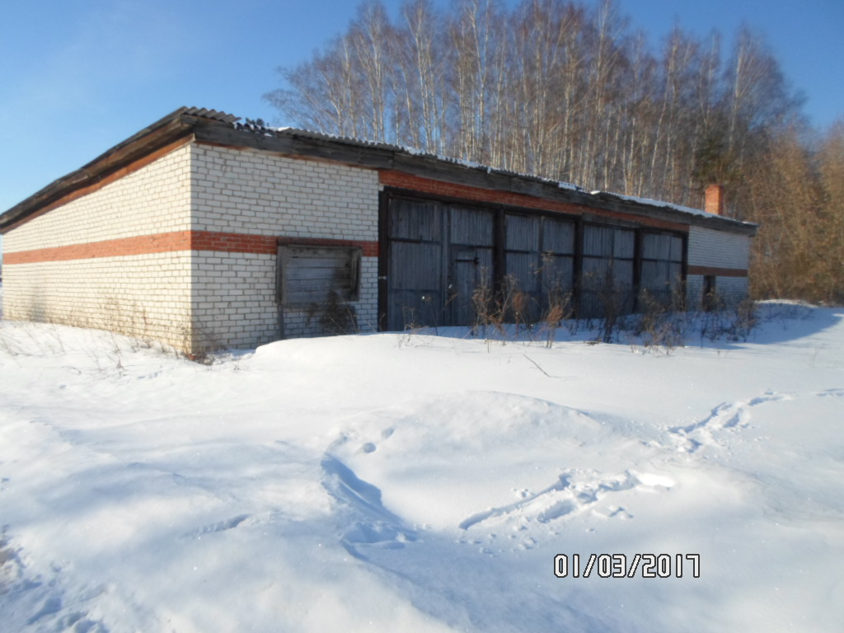
Здание гаража общей площадью 258 кв.м, расположенное по адресу: Спасский район, с/п Никольское, с.Никольское, ул.Заречная, д.16А (ГКУ «Болгарское лесничество»)
МИНИСТЕРСТВО ЗЕМЕЛЬНЫХ И МУЩЕСТВЕННЫХ ОТНОШЕНИЙ
РЕСПУБЛИКИ ТАТАРСТАН

Slide 20
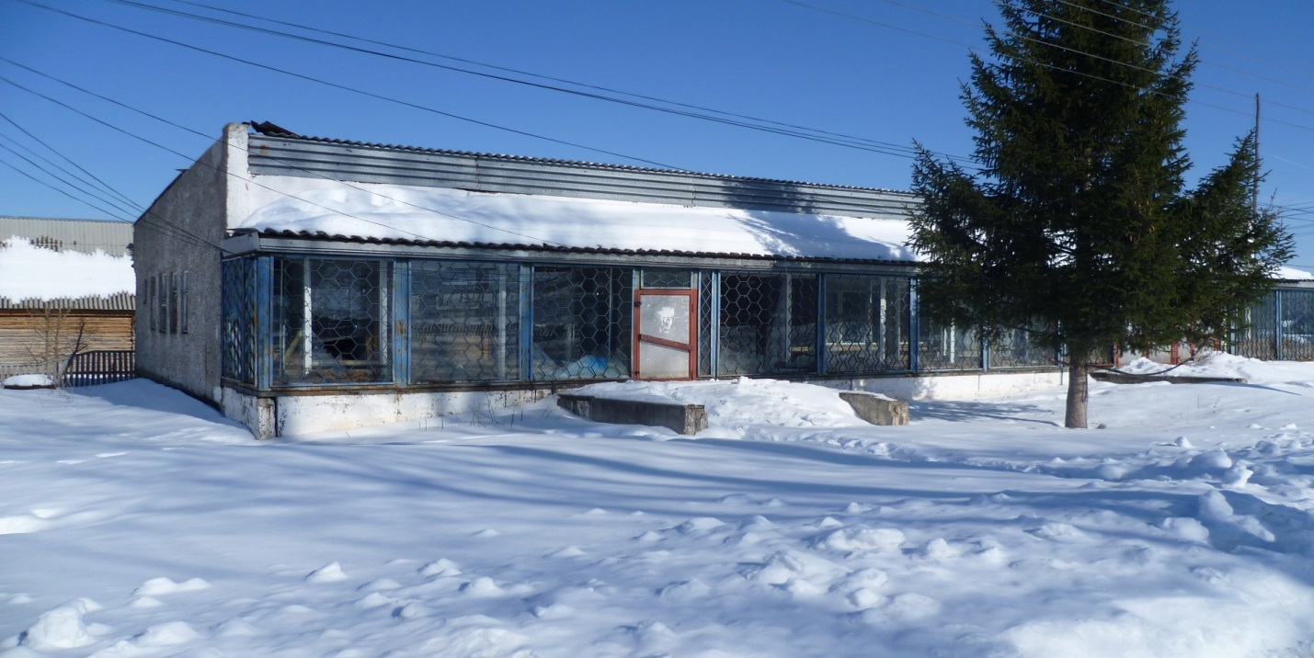
Здание конторы общей площадью 273,1 кв.м, расположенное по адресу: г.Заинск, п. Кармалка, ул.Школьная (ГКУ «Заинское лесничество»)
МИНИСТЕРСТВО ЗЕМЕЛЬНЫХ И МУЩЕСТВЕННЫХ ОТНОШЕНИЙ
РЕСПУБЛИКИ ТАТАРСТАН

Slide 21
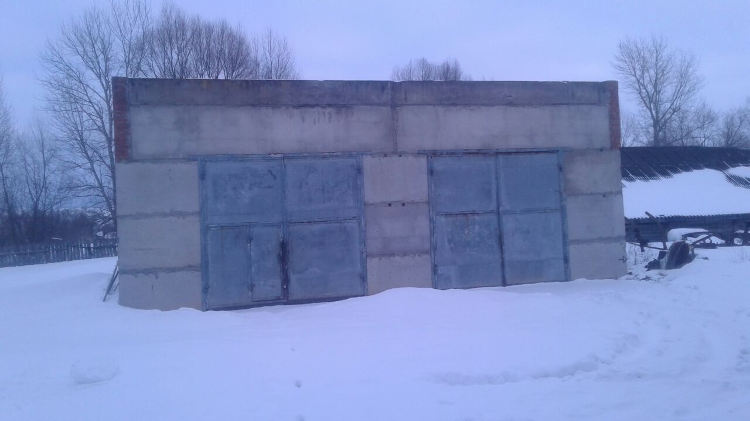
Гараж общей площадью 112,7 кв.м, расположенный по адресу: Новошешминский р-н, с. Слобода Петропавловская, пер. Лесхозский, д. 6 (ГКУ «Калейкинское лесничество»)
МИНИСТЕРСТВО ЗЕМЕЛЬНЫХ И МУЩЕСТВЕННЫХ ОТНОШЕНИЙ
РЕСПУБЛИКИ ТАТАРСТАН

Slide 22
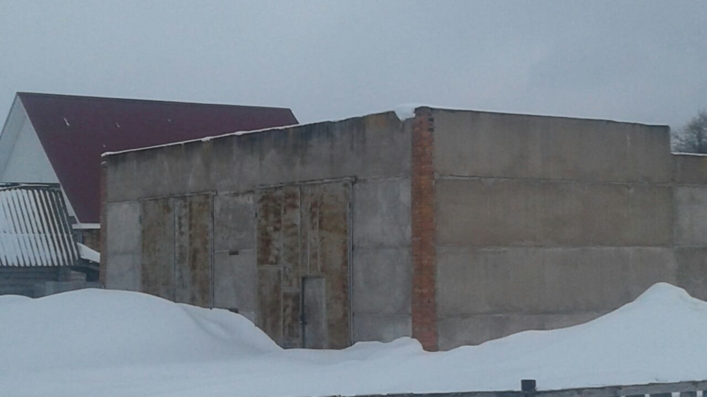
Гараж общей площадью 109,3 кв. м., расположенный по адресу: Заинский р-н, д. Старая Елань, д. 14А (ГКУ «Калейкинское лесничество»)
МИНИСТЕРСТВО ЗЕМЕЛЬНЫХ И МУЩЕСТВЕННЫХ ОТНОШЕНИЙ
РЕСПУБЛИКИ ТАТАРСТАН

Slide 23
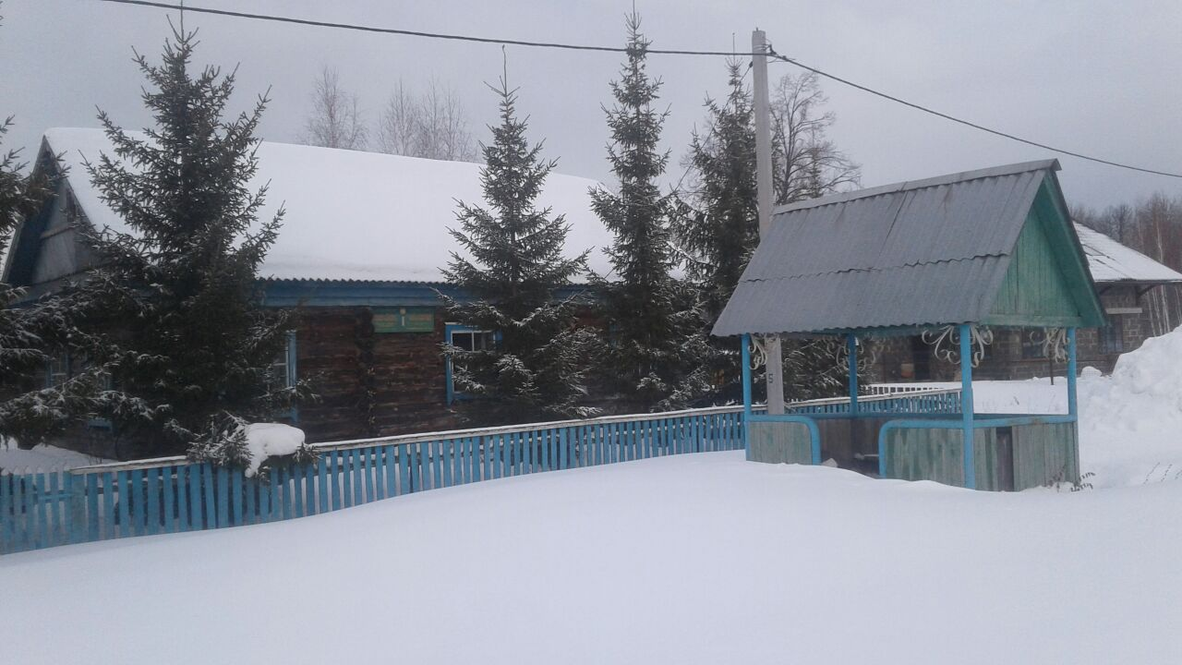
Здание конторы общей площадью 81,1 кв.м, расположенное по адресу: Заинский район, д. Старая Елань (ГКУ «Калейкинское лесничество»)
МИНИСТЕРСТВО ЗЕМЕЛЬНЫХ И МУЩЕСТВЕННЫХ ОТНОШЕНИЙ
РЕСПУБЛИКИ ТАТАРСТАН

Slide 24
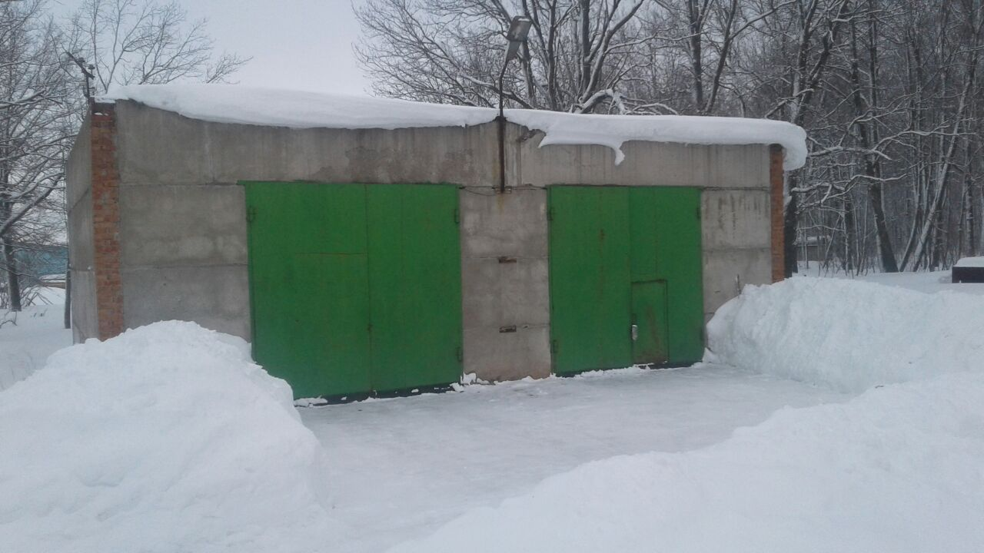
Гараж общей площадью 109,1 кв.м, расположенный по адресу: Альметьевский район, п. Молодежный, ул. Бутинская, д. 3 (ГКУ «Калейкинское лесничество»)
МИНИСТЕРСТВО ЗЕМЕЛЬНЫХ И МУЩЕСТВЕННЫХ ОТНОШЕНИЙ
РЕСПУБЛИКИ ТАТАРСТАН

Slide 25
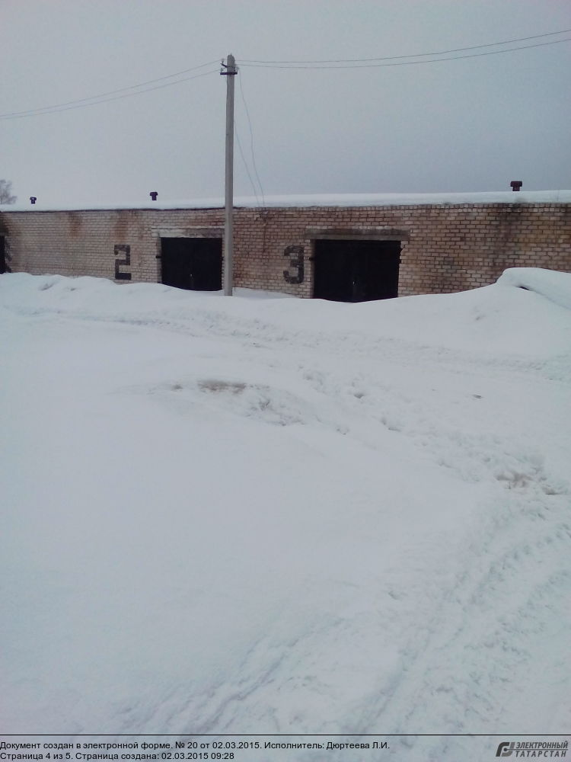
Здание склада общей площадью 411,7 кв.м, расположенное по адресу: Республика Татарстан, Мамадышский район,с.Камский леспромхоз, ул.Пихтовая д.1А (ГКУ «Мамадышское лесничество»)
МИНИСТЕРСТВО ЗЕМЕЛЬНЫХ И МУЩЕСТВЕННЫХ ОТНОШЕНИЙ
РЕСПУБЛИКИ ТАТАРСТАН

Slide 26
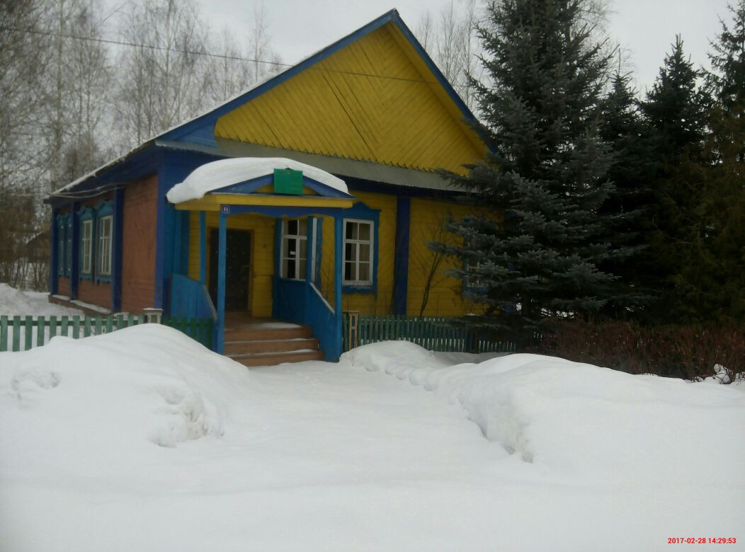
Здание конторы общей площадью 162,8 кв.м, расположенное по адресу: Мамадышский район, Кляушское лесничество, д.9 (ГКУ «Мамадышское лесничество»)
МИНИСТЕРСТВО ЗЕМЕЛЬНЫХ И МУЩЕСТВЕННЫХ ОТНОШЕНИЙ
РЕСПУБЛИКИ ТАТАРСТАН

Slide 27
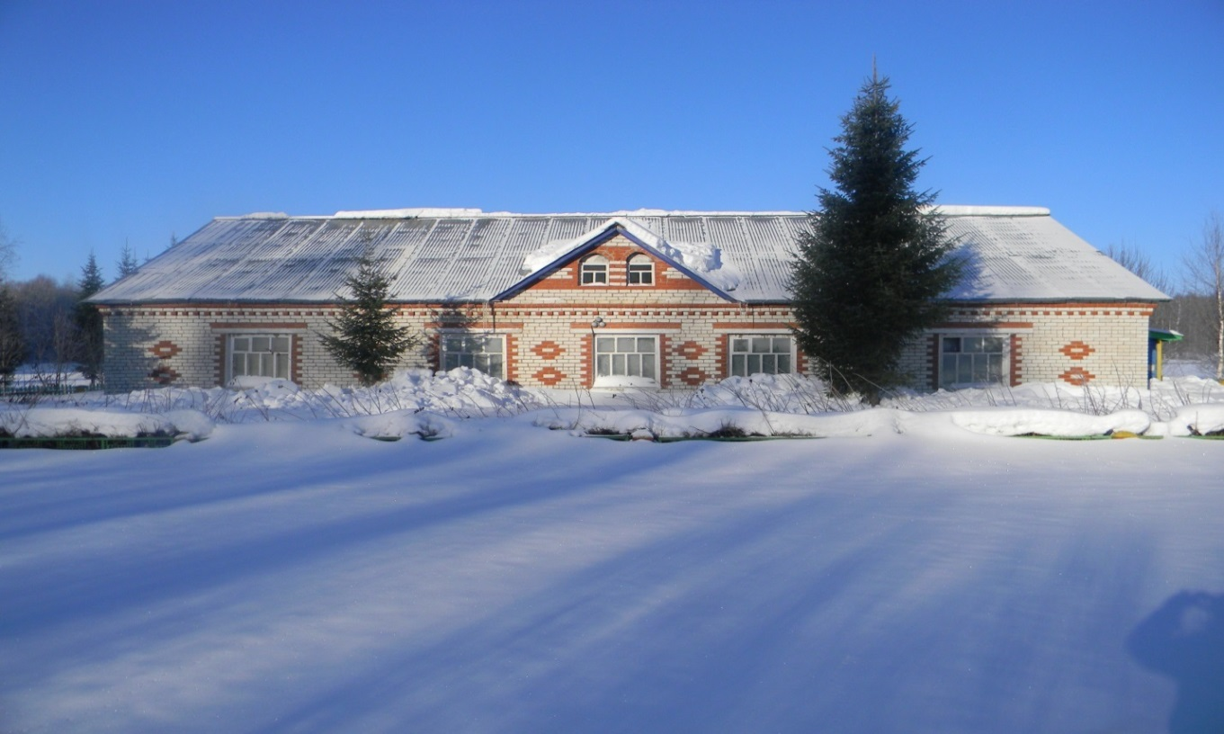
Здание конторы общей площадью 322,9 кв.м, расположенное по адресу: Мамадышский район, Кумазанское лесничество (ГКУ «Мамадышское лесничество»)
МИНИСТЕРСТВО ЗЕМЕЛЬНЫХ И МУЩЕСТВЕННЫХ ОТНОШЕНИЙ
РЕСПУБЛИКИ ТАТАРСТАН

Slide 28
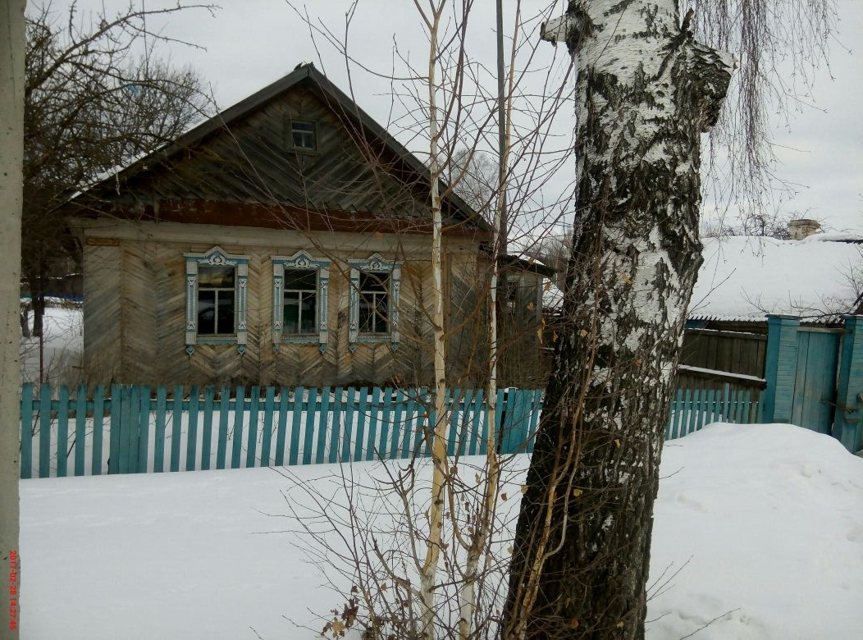
Здание общей площадью 50 кв.м, расположенное по адресу: Мамадышский район, Кляушское лесничество (ГКУ «Мамадышское лесничество»)
МИНИСТЕРСТВО ЗЕМЕЛЬНЫХ И МУЩЕСТВЕННЫХ ОТНОШЕНИЙ
РЕСПУБЛИКИ ТАТАРСТАН

Slide 29
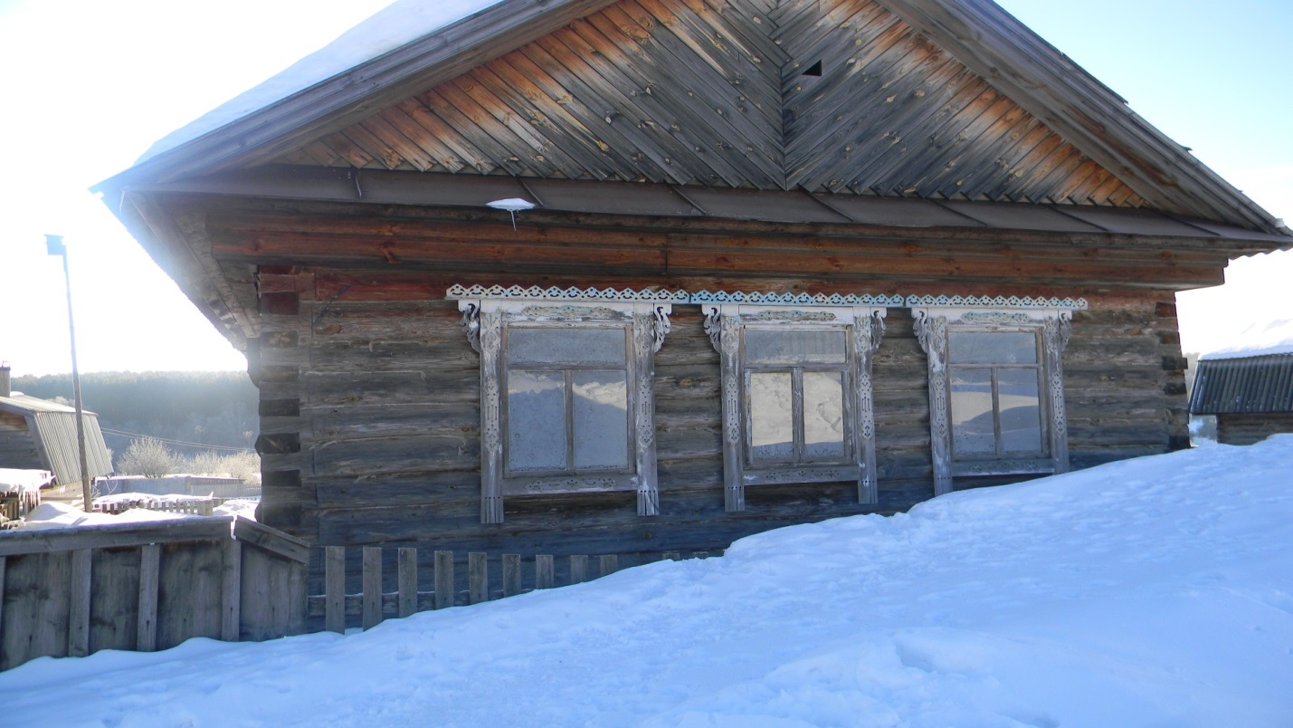
Здание общей площадью 50 кв.м, расположенное по адресу: Мамадышский район, Кумазанское лесничество (ГКУ «Мамадышское лесничество»)
МИНИСТЕРСТВО ЗЕМЕЛЬНЫХ И МУЩЕСТВЕННЫХ ОТНОШЕНИЙ
РЕСПУБЛИКИ ТАТАРСТАН

Slide 30
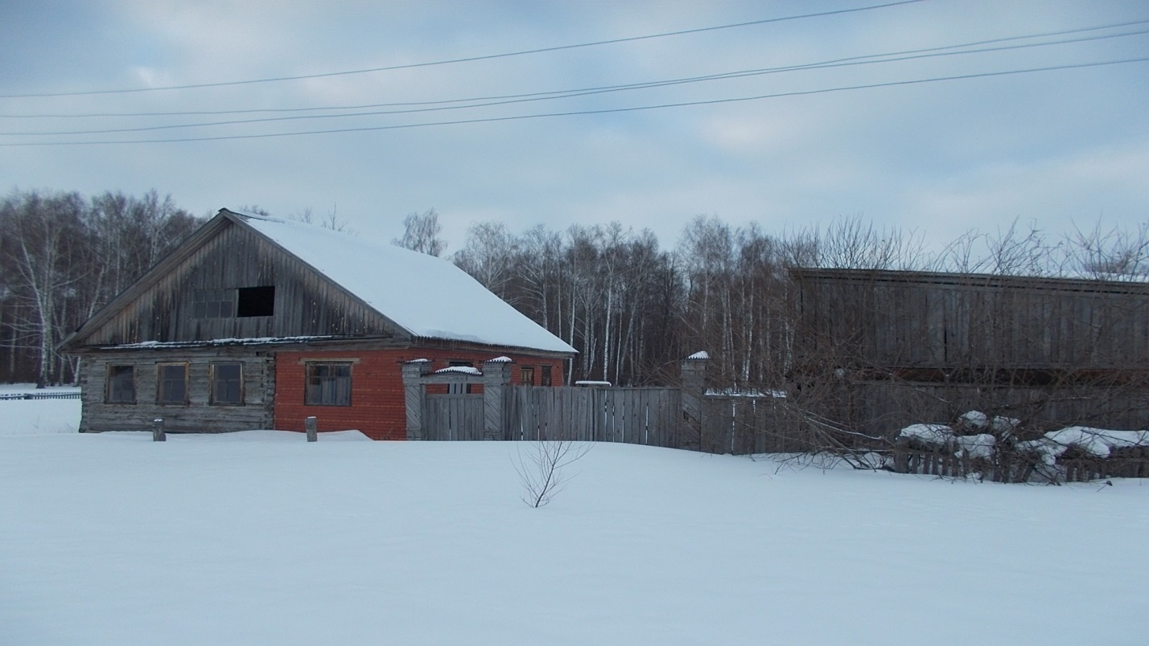
Здание общей площадью 50 кв.м, расположенное по адресу: Мамадышский район, Нурминское лесничество (ГКУ «Мамадышское лесничество»)
МИНИСТЕРСТВО ЗЕМЕЛЬНЫХ И МУЩЕСТВЕННЫХ ОТНОШЕНИЙ
РЕСПУБЛИКИ ТАТАРСТАН

Slide 31
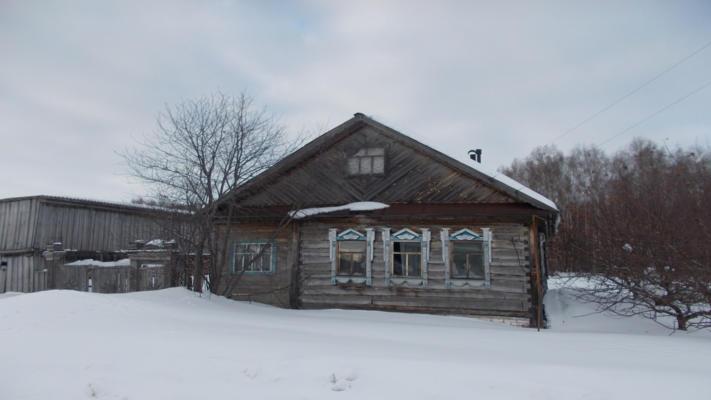
Здание общей площадью 50 кв.м, расположенное по адресу: Мамадышский район, Нурминское лесничество (ГКУ «Мамадышское лесничество»)
МИНИСТЕРСТВО ЗЕМЕЛЬНЫХ И МУЩЕСТВЕННЫХ ОТНОШЕНИЙ
РЕСПУБЛИКИ ТАТАРСТАН

Slide 32
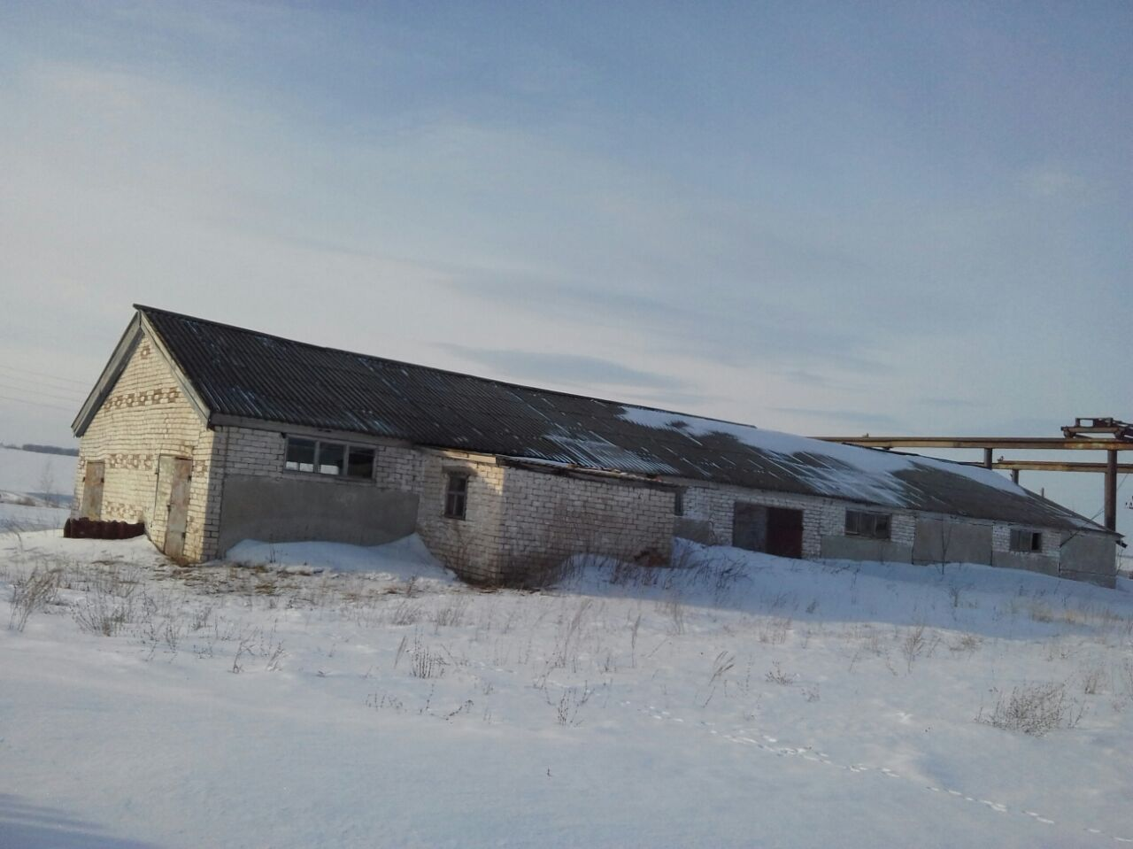
Цех лесопиления общей площадью 300 кв.м, расположенный по адресу: Камско-Устинский район, с. Большие Кляри (ГБУ «Тетюшский лесхоз»)
МИНИСТЕРСТВО ЗЕМЕЛЬНЫХ И МУЩЕСТВЕННЫХ ОТНОШЕНИЙ
РЕСПУБЛИКИ ТАТАРСТАН

Slide 33
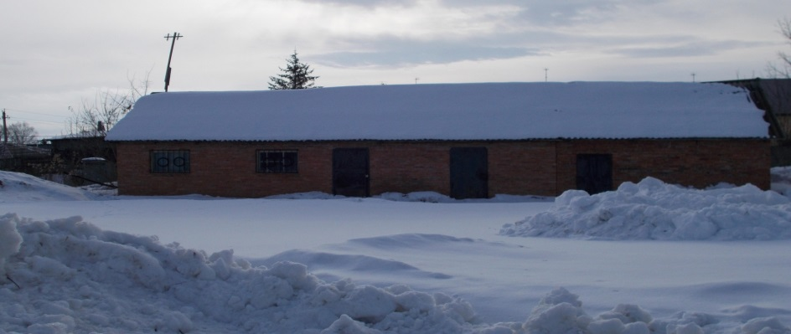
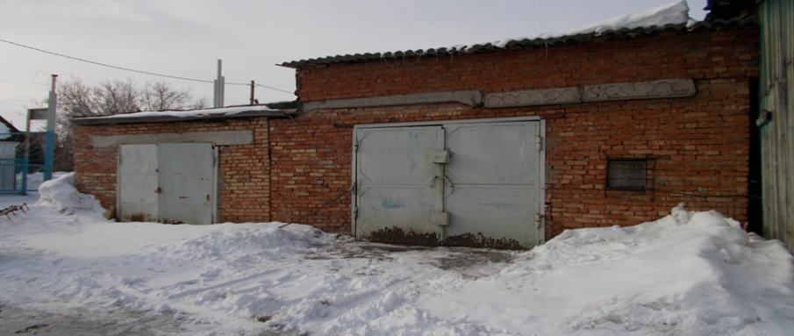
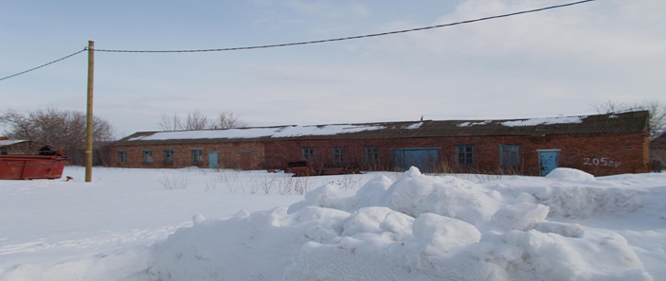
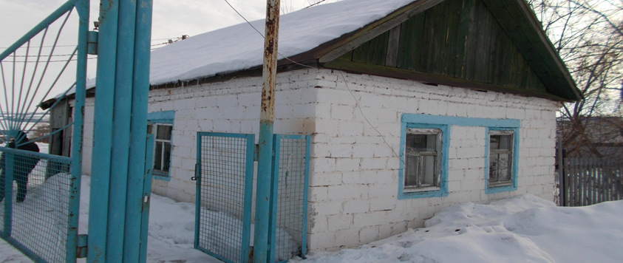
Имущественный комплекс (11 объектов недвижимости), расположенный по адресу: Альметьевск, Р.Акташ, пр. Строителей 30а (ГАПОУ СПО «Альметьевский профессиональный колледж»)
МИНИСТЕРСТВО ЗЕМЕЛЬНЫХ И МУЩЕСТВЕННЫХ ОТНОШЕНИЙ
РЕСПУБЛИКИ ТАТАРСТАН

Slide 34
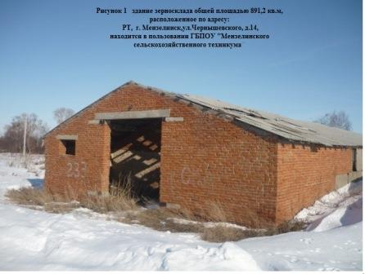
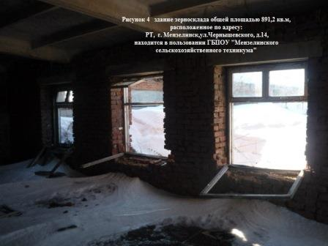
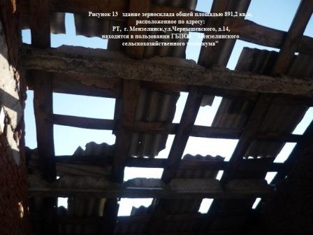
Здание зерносклада общей площадью 891,2 кв.м, расположенное по адресу: г.Мензелинск, ул.Чернышевского, д.14 (ГБПОУ «Мензелинский сельскохозяйственный техникум»)
МИНИСТЕРСТВО ЗЕМЕЛЬНЫХ И МУЩЕСТВЕННЫХ ОТНОШЕНИЙ
РЕСПУБЛИКИ ТАТАРСТАН

Slide 35
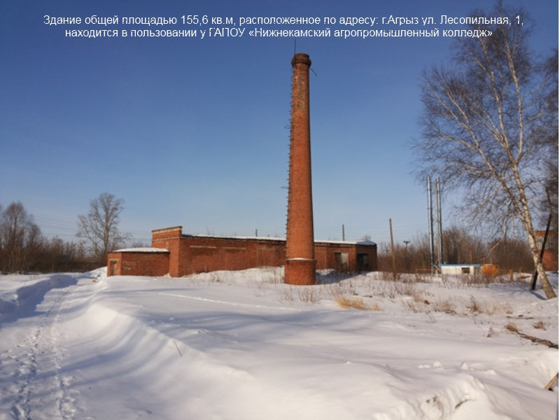
Здание общей площадью 155,6 кв.м, расположенное по адресу: г.Агрыз, ул.Лесопильная, д.1
(ГАПОУ «Нижнекамский агропромышленный колледж»)
МИНИСТЕРСТВО ЗЕМЕЛЬНЫХ И МУЩЕСТВЕННЫХ ОТНОШЕНИЙ
РЕСПУБЛИКИ ТАТАРСТАН

Slide 36
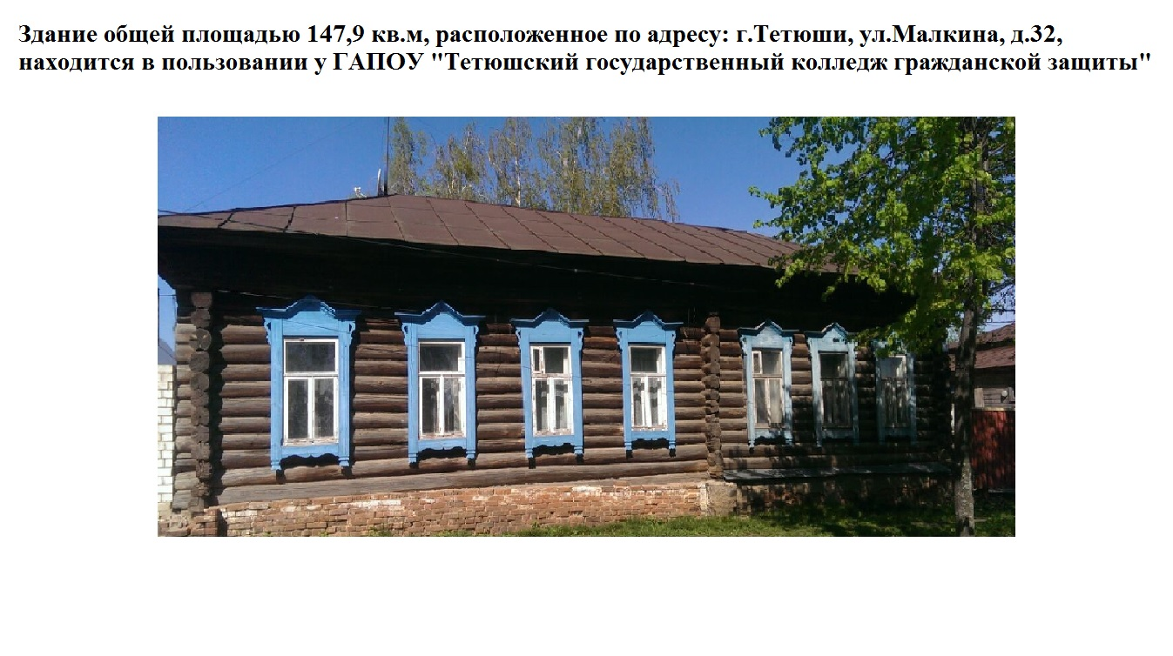
Здание общей площадью 147,9 кв.м, расположенное по адресу: г.Тетюши, ул.Малкина, д.32 (ГАПОУ «Тетюшский государственный колледж гражданской защиты»)
МИНИСТЕРСТВО ЗЕМЕЛЬНЫХ И МУЩЕСТВЕННЫХ ОТНОШЕНИЙ
РЕСПУБЛИКИ ТАТАРСТАН

Slide 37
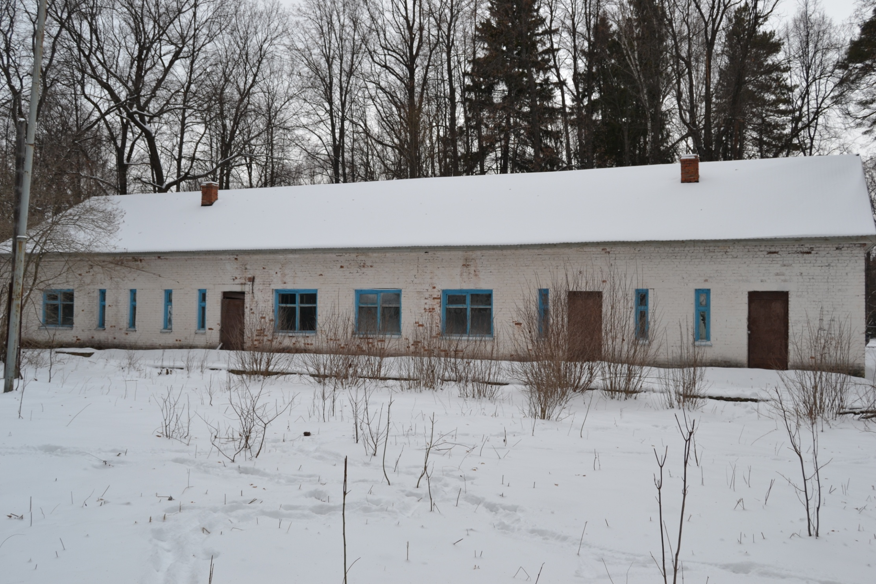
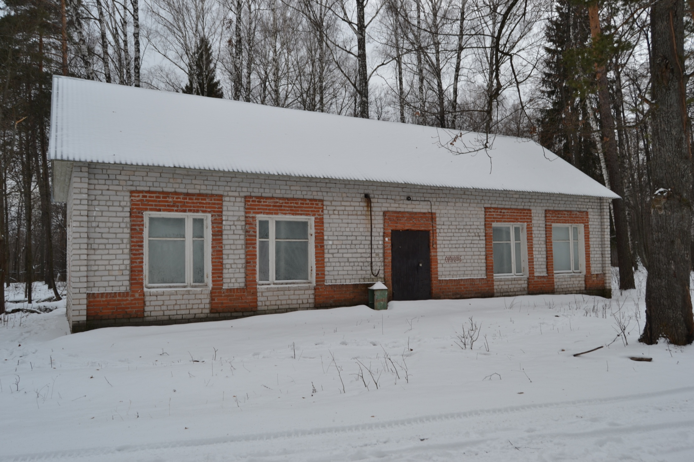
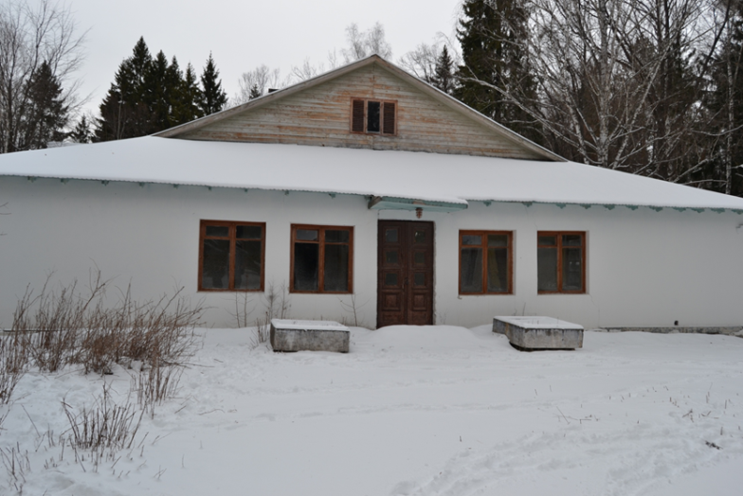
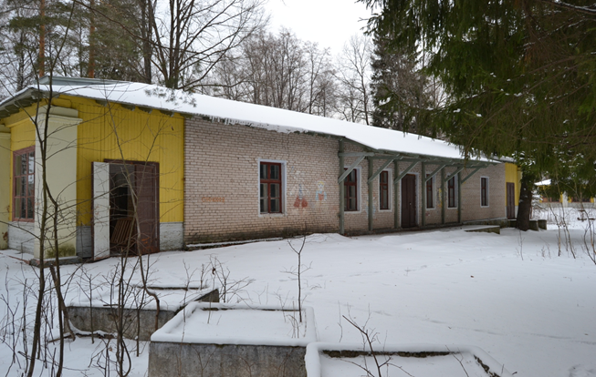
Имущественный комплекс (14 объектов недвижимости), расположенный по адресу: Высокогорский район, пос. Урманче (ГБУ ДО «РДООЦ Костер»)
МИНИСТЕРСТВО ЗЕМЕЛЬНЫХ И МУЩЕСТВЕННЫХ ОТНОШЕНИЙ
РЕСПУБЛИКИ ТАТАРСТАН

Slide 38
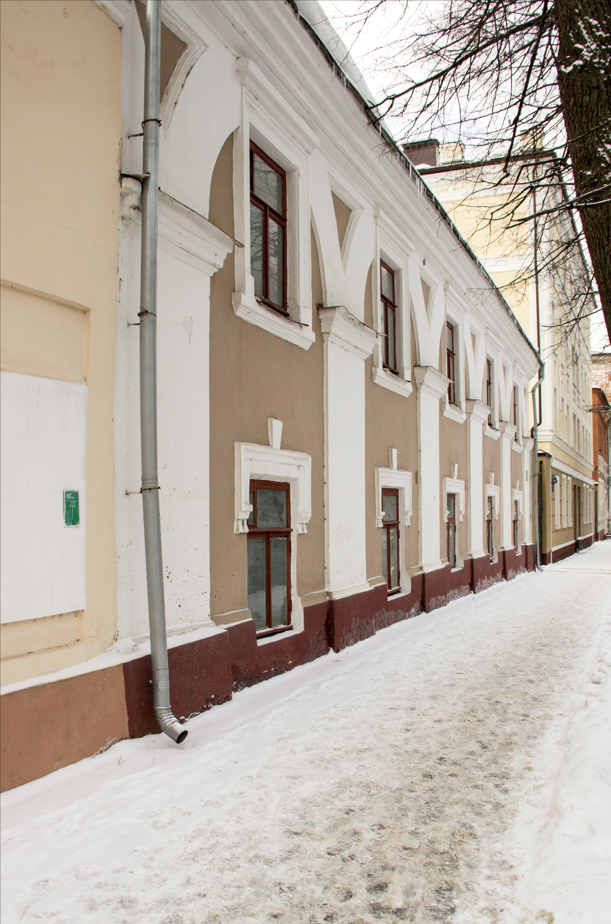
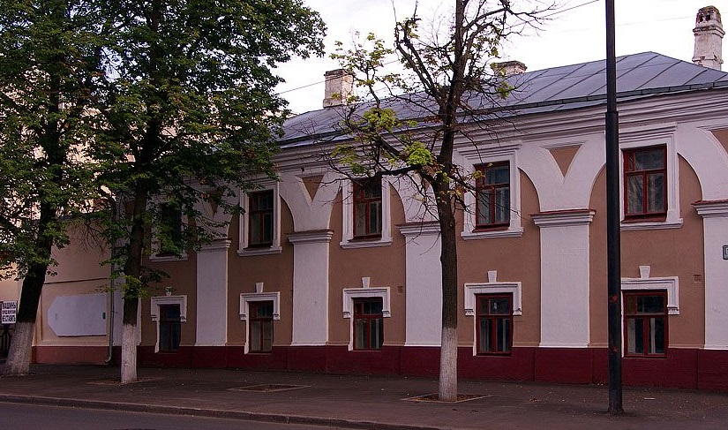
МИНИСТЕРСТВО ЗЕМЕЛЬНЫХ И МУЩЕСТВЕННЫХ ОТНОШЕНИЙ
РЕСПУБЛИКИ ТАТАРСТАН
Здание общей площадью 277,9 кв.м, расположенное по адресу: г.Казань, ул.Б.Красная, д.68
(ГАПОУ «Казанское хореографическое училище»)

Slide 39
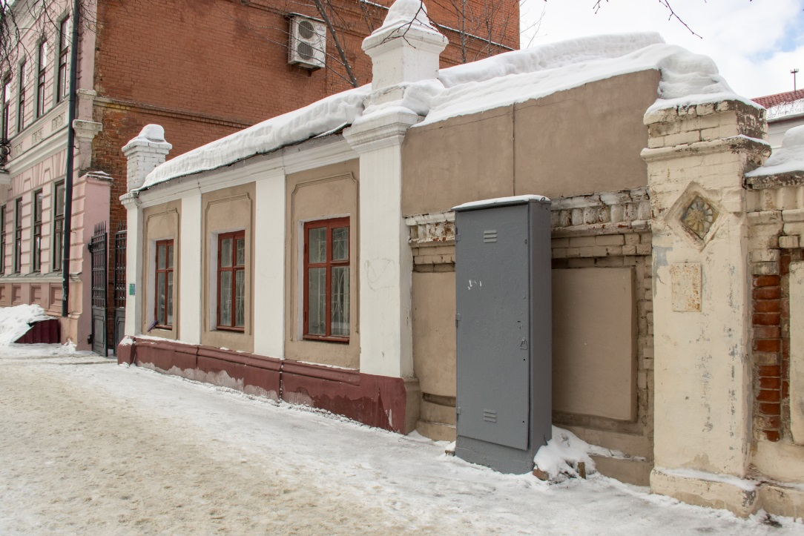
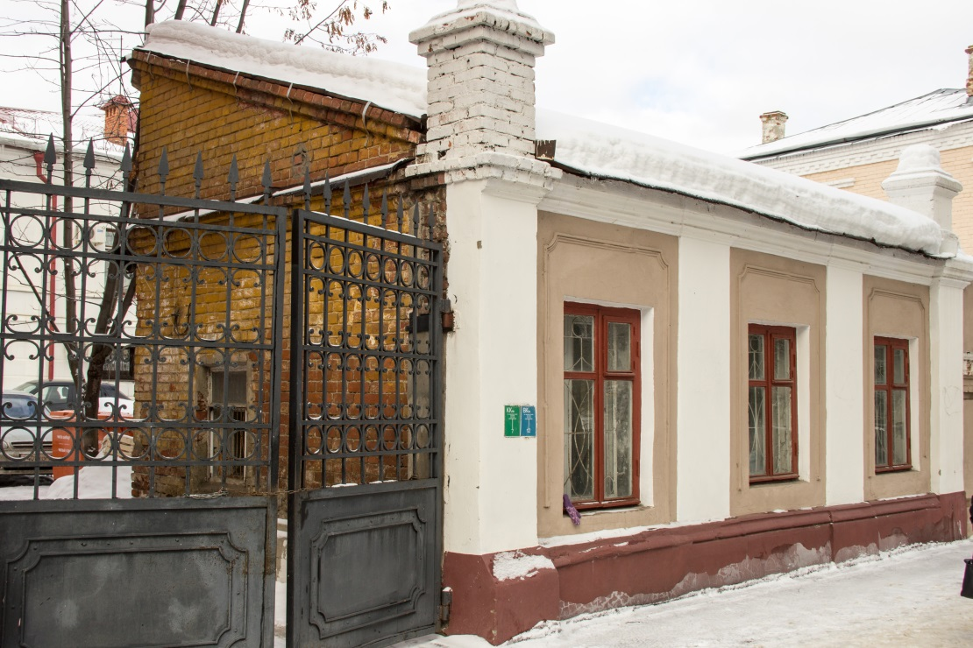
МИНИСТЕРСТВО ЗЕМЕЛЬНЫХ И МУЩЕСТВЕННЫХ ОТНОШЕНИЙ
РЕСПУБЛИКИ ТАТАРСТАН
Флигель общей площадью 28,4 кв.м, расположенный по адресу: г.Казань, ул.Б.Красная, д.63/25 (ГАПОУ «Казанское хореографическое училище»)

Slide 40
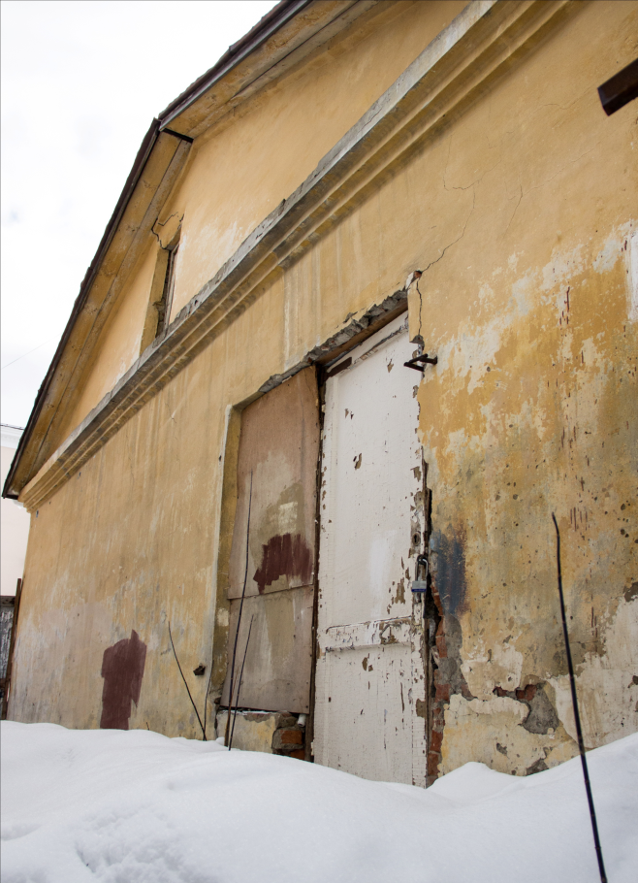

МИНИСТЕРСТВО ЗЕМЕЛЬНЫХ И МУЩЕСТВЕННЫХ ОТНОШЕНИЙ
РЕСПУБЛИКИ ТАТАРСТАН
Здание общей площадью 304,1 кв.м, расположенное по адресу: г.Казань, ул.Б.Красная
(ГАПОУ «Казанское хореографическое училище»)

Slide 41

МИНИСТЕРСТВО ЗЕМЕЛЬНЫХ И МУЩЕСТВЕННЫХ ОТНОШЕНИЙ
РЕСПУБЛИКИ ТАТАРСТАН
Жилой дом общей площадью 100 кв.м, расположенный по адресу: РТ, Рыбно-Слободский муниципальный район, с.Балыклы Чукаево, ул.Новая, д. 13 (УСХ и П МСХиП РТ в Рыбно-Слободском муниципальном районе РТ)

Slide 42

МИНИСТЕРСТВО ЗЕМЕЛЬНЫХ И МУЩЕСТВЕННЫХ ОТНОШЕНИЙ
РЕСПУБЛИКИ ТАТАРСТАН
Гаражный бокс 44,7 кв.м., расположенный по адресу: РТ, Актанышский муниципальный район, с.Актаныш, пр.Ленина, д.7 (УСХиП МСХиП РТ в Актанышском муниципальном районе РТ)

Slide 43
МИНИСТЕРСТВО ЗЕМЕЛЬНЫХ И МУЩЕСТВЕННЫХ ОТНОШЕНИЙ
РЕСПУБЛИКИ ТАТАРСТАН
Здание общей площадью 98,3 кв.м., расположенное по адресу: Апастовский район, с. Булым-Булыхчи, ул. Мечеть, д. 5а, находится в пользовании ГАУЗ «Апастовская ЦРБ»

Slide 44
Здание общей площадью 76,8 кв.м., расположенное по адресу: Апастовский район, с. Кзыл-Тау, ул. Кооперативная, д. 185, находится в пользовании ГАУЗ «Апастовская ЦРБ»
МИНИСТЕРСТВО ЗЕМЕЛЬНЫХ И МУЩЕСТВЕННЫХ ОТНОШЕНИЙ
РЕСПУБЛИКИ ТАТАРСТАН

Slide 45
Здание общей площадью 221,1 кв.м., расположенное по адресу: Апастовский район, пгт. Апаство, ул. Красноармейская, д. 93, находится в пользовании ГАУЗ «Апастовская ЦРБ»
МИНИСТЕРСТВО ЗЕМЕЛЬНЫХ И МУЩЕСТВЕННЫХ ОТНОШЕНИЙ
РЕСПУБЛИКИ ТАТАРСТАН

Slide 46

Здание общей площадью 50,0 кв.м., расположенное по адресу: Елабужский район, Староюрашское сельское поселение, с. Старый Юраш, ул. Школьная, д. 40, находится в пользовании
ГАУЗ «Елабужская ЦРБ»
МИНИСТЕРСТВО ЗЕМЕЛЬНЫХ И МУЩЕСТВЕННЫХ ОТНОШЕНИЙ
РЕСПУБЛИКИ ТАТАРСТАН

Slide 47
Здание общей площадью 710,8 кв.м., расположенное по адресу: Лениногорский район, с.Шугурово, ул.Горького, зд. 4,строение 3 (пищеблок), находится в пользовании ГАУЗ «Лениногорская ЦРБ»
МИНИСТЕРСТВО ЗЕМЕЛЬНЫХ И МУЩЕСТВЕННЫХ ОТНОШЕНИЙ
РЕСПУБЛИКИ ТАТАРСТАН

Slide 48
Здание общей площадью 1602,5 кв.м., расположенное по адресу: Лениногорский район, с.Шугурово, ул.Горького, зд. 4,строение 2, находится в пользовании ГАУЗ «Лениногорская ЦРБ»
МИНИСТЕРСТВО ЗЕМЕЛЬНЫХ И МУЩЕСТВЕННЫХ ОТНОШЕНИЙ
РЕСПУБЛИКИ ТАТАРСТАН

Slide 49
Здание общей площадью 117,3 кв.м., расположенное по адресу: Лениногорский район, с.Шугурово, ул.Горького, зд. 4, строение 4, находится в пользовании ГАУЗ «Лениногорская ЦРБ»
МИНИСТЕРСТВО ЗЕМЕЛЬНЫХ И МУЩЕСТВЕННЫХ ОТНОШЕНИЙ
РЕСПУБЛИКИ ТАТАРСТАН

Slide 50
Здание общей площадью 46,2 кв.м, расположенное по адресу: Менделеевский район, с.Сетяково, ул.Молодежная, находится в пользовании ГАУЗ «Менделевская ЦРБ»
МИНИСТЕРСТВО ЗЕМЕЛЬНЫХ И МУЩЕСТВЕННЫХ ОТНОШЕНИЙ
РЕСПУБЛИКИ ТАТАРСТАН

Slide 51
Здание общей площадью 53,0 кв.м., расположенное по адресу: Сармановский район, д.Сулы-Саклово, ул. М.Джалиля, д.48а, находится в пользовании ГАУЗ «Сармановская ЦРБ»
МИНИСТЕРСТВО ЗЕМЕЛЬНЫХ И МУЩЕСТВЕННЫХ ОТНОШЕНИЙ
РЕСПУБЛИКИ ТАТАРСТАН

Slide 52

Здание общей площадью 103,0 кв.м., расположенное по адресу: Сармановский район, с. Старый Кашир, ул. Советская, д.34А, находится в пользовании ГАУЗ «Сармановская ЦРБ»
МИНИСТЕРСТВО ЗЕМЕЛЬНЫХ И МУЩЕСТВЕННЫХ ОТНОШЕНИЙ
РЕСПУБЛИКИ ТАТАРСТАН

Slide 53
Здание общей площадью 56,0 кв.м., расположенное по адресу: Сармановский район, д. Сарысаз- Такермян, ул. К.Маркса, д.1а, находится в пользовании ГАУЗ «Сармановская ЦРБ»
МИНИСТЕРСТВО ЗЕМЕЛЬНЫХ И МУЩЕСТВЕННЫХ ОТНОШЕНИЙ
РЕСПУБЛИКИ ТАТАРСТАН

Slide 54
Здание общей площадью 50,7 кв.м., расположенное по адресу: Сармановский район, Сармановский район, с. Карашай-Саклово, ул. Ленина, д.92а, находится в пользовании ГАУЗ «Сармановская ЦРБ»
МИНИСТЕРСТВО ЗЕМЕЛЬНЫХ И МУЩЕСТВЕННЫХ ОТНОШЕНИЙ
РЕСПУБЛИКИ ТАТАРСТАН

Slide 55
Здание общей площадью 402,0 кв.м., расположено по адресу: Чистопольский район, г. Чистополь, ул. Вишневского, д. 1/2, находится в пользовании ГАУЗ «Чистопольская ЦРБ»
МИНИСТЕРСТВО ЗЕМЕЛЬНЫХ И МУЩЕСТВЕННЫХ ОТНОШЕНИЙ
РЕСПУБЛИКИ ТАТАРСТАН

Slide 56
Здание общей площадью 165,9 кв.м., расположенное по адресу: Альметьевский муниципальный район, с.Сулеево, ул.Советская, д.53Б, находится в пользовании ГАУЗ «Альметьевская ЦРБ»
МИНИСТЕРСТВО ЗЕМЕЛЬНЫХ И МУЩЕСТВЕННЫХ ОТНОШЕНИЙ
РЕСПУБЛИКИ ТАТАРСТАН

Slide 57
Здание общей площадью 298,7 кв.м., расположенное по адресу: Азнакаевский район, пгт Актюбинский, ул. Комарова, д.1, находится в пользовании ГАУЗ «Актюбинский психоневрологический диспансер»
МИНИСТЕРСТВО ЗЕМЕЛЬНЫХ И МУЩЕСТВЕННЫХ ОТНОШЕНИЙ
РЕСПУБЛИКИ ТАТАРСТАН

Slide 58
Здание общей площадью 257,1 кв.м., расположенное по адресу: Азнакаевский район, пгт Актюбинский, ул. Комарова, д.1, находится в пользовании ГАУЗ «Актюбинский психоневрологический диспансер»
МИНИСТЕРСТВО ЗЕМЕЛЬНЫХ И МУЩЕСТВЕННЫХ ОТНОШЕНИЙ
РЕСПУБЛИКИ ТАТАРСТАН

Slide 59
Здание общей площадью 66,1 кв.м., расположенное по адресу: г.Казань, ул.Красная Позиция,54, находится в пользовании ГАУЗ «Детская городская поликлиника №2» г.Казани
МИНИСТЕРСТВО ЗЕМЕЛЬНЫХ И МУЩЕСТВЕННЫХ ОТНОШЕНИЙ
РЕСПУБЛИКИ ТАТАРСТАН

Slide 60
Здание общей площадью 86,6 кв.м., расположенное по адресу: г.Казань ул. Пр.Ибрагимова д. 5"А", находится в пользовании ГАУЗ «Городская поликлиника №10» г.Казани
МИНИСТЕРСТВО ЗЕМЕЛЬНЫХ И МУЩЕСТВЕННЫХ ОТНОШЕНИЙ
РЕСПУБЛИКИ ТАТАРСТАН

